Slide 1
Подготовка англоязычных статей
в высокорейтинговые международные
научные журналы – 1/24
Юденкова Ольга Валерьевна
Начальник Отраслевого бюро научного перевода УНП НИУ МГСУ
НИУ МГСУ 2024

Slide 2
Подготовка англоязычных статей
в высокорейтинговые международные
журналы - 1/24
Как выбрать журнал для публикации научной статьи;
на что обратить внимание при подготовке каждого раздела научной статьи;
какие сервисы бесплатно помогут автору написать и отредактировать текст научной статьи, рисунки и изображения.

Slide 3
Как выбрать журнал для публикации научной статьи?

Slide 4
Для начала автору следует ответить на следующие вопросы:
Какова основная мысль или идея моей будущей статьи?
К какому виду научных статей относится моя статья (научно-теоретическая, научно-практическая, обзорная, аналитическая, научно-исследовательская)? Какой журнал публикует статьи такого вида?
У кого моя статья может вызвать наибольший интерес?
С чего следует начать работу
над написанием статьи для
высокорейтингового международного
журнала?
Основная идея статьи
Вид статьи
Целевая аудитория статьи
В каком журнале мне следует разместить статью?

Slide 5
Автоматизированные средства поиска журнала для публикации научной статьи. НейроАссистент научного издательства, который расположен по адресу: https://na.neicon.ru/journal_recommendation
НейроАссистент научного издательства - сервис НЭИКОН, в основе которого лежат разработки в области искусственного интеллекта. НейроАссистент научного издательства предназначен для авторов, редакторов и рецензентов научных журналов. Сервис позволяет автоматизировать работу с текстами научных статей с помощью искусственного интеллекта:
-помогает подобрать журнал для публикации на основе контентного анализа аннотации на русском или на английском языке,
-извлекает из полного текста статьи список наиболее часто используемых ключевых слов, помогая автору и редактору дополнить уже существующий набор ключевых слов или создать его с нуля,
-помогает подобрать статьи, схожие по тематике, и расширить базу используемой литературы.

Slide 6
Автоматизированные средства поиска журнала для публикации научной статьи: https://journal-recommender.sagepub.com/
Автору необходимо ввести в окно название статьи и ключевые слова и нажать кнопку "Найти журналы".
Система поиска журналов использует передовую технологию искусственного интеллекта, чтобы рекомендовать журналы, в которых были опубликованы статьи с похожим содержанием, располагая их в порядке убывания количества опубликованных статей на аналогичную тему.

Slide 7
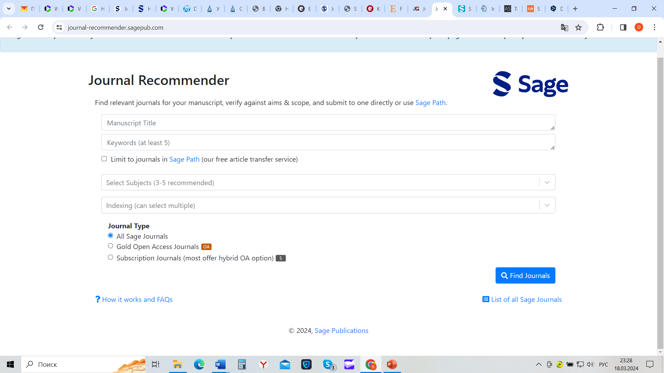
Автоматизированные средства поиска журнала для публикации научной статьи: https://journal-recommender.sagepub.com/

Slide 8
Автоматизированные средства поиска журнала для публикации научной статьи: https://journalfinder.elsevier.com/
Elsevier — один из четырёх крупнейших научных издательских домов мира, который ежегодно выпускает около четверти всех статей из издаваемых в мире научных журналов.
Основан в 1880 году в Амстердаме (Нидерланды), имеет филиалы в Великобритании, США, Бразилии и других странах.
Своим названием обязан старинному издательскому дому Эльзевиров, закрывшемуся в 1710-х годах, хотя они напрямую не связаны.
Наряду со Springer, Wiley и Informa является одним из четырёх системообразующих мировых научных издательств.
Издаёт более 2000 научных журналов, содержащих около 250 тысяч статей в год.
Издательству принадлежат такие известные журналы, как The Lancet, Cell, книги из серии Анатомия Грея, интернет-портал ScienceDirect, серии Trends и Current Opinion.
Компания ведёт базу данных научной периодики и цитирований Scopus.
В архивах издательства находится порядка 7 миллионов публикаций

Slide 9
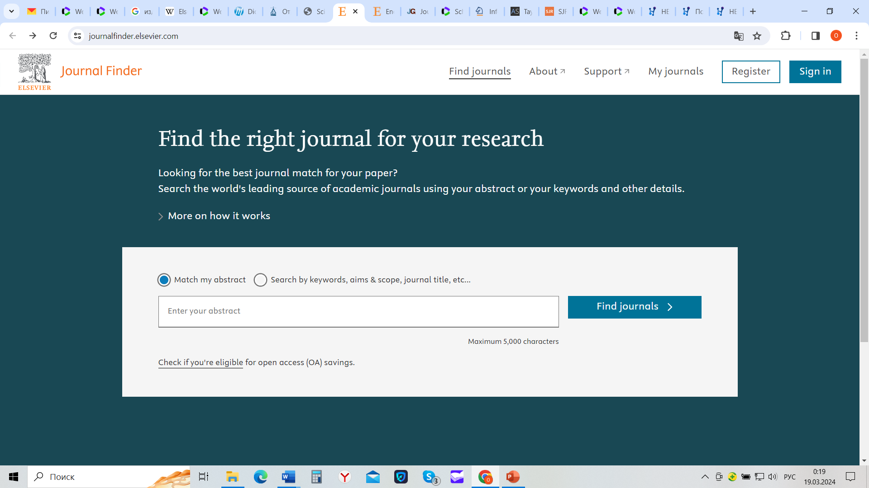
Автоматизированные средства поиска журнала для публикации научной статьи: https://journalfinder.elsevier.com/

Slide 10
Автоматизированные средства поиска журнала для публикации научной статьи: https://www.journalguide.com/
JournalGuide - это бесплатный инструмент, созданный группой разработчиков программного обеспечения, бывших исследователей и ветеранов научного издательства Research Square.
Цель этого инструмента - собрать все источники данных в одном месте, чтобы предоставить авторам простой способ выбрать лучший журнал для своих исследований.
Помимо создания самой полной базы данных о журналах, доступной для широкой публики, JournalGuide предоставляет мощные инструменты для эффективного поиска, сортировки, фильтрации и сравнения журналов.

Slide 11
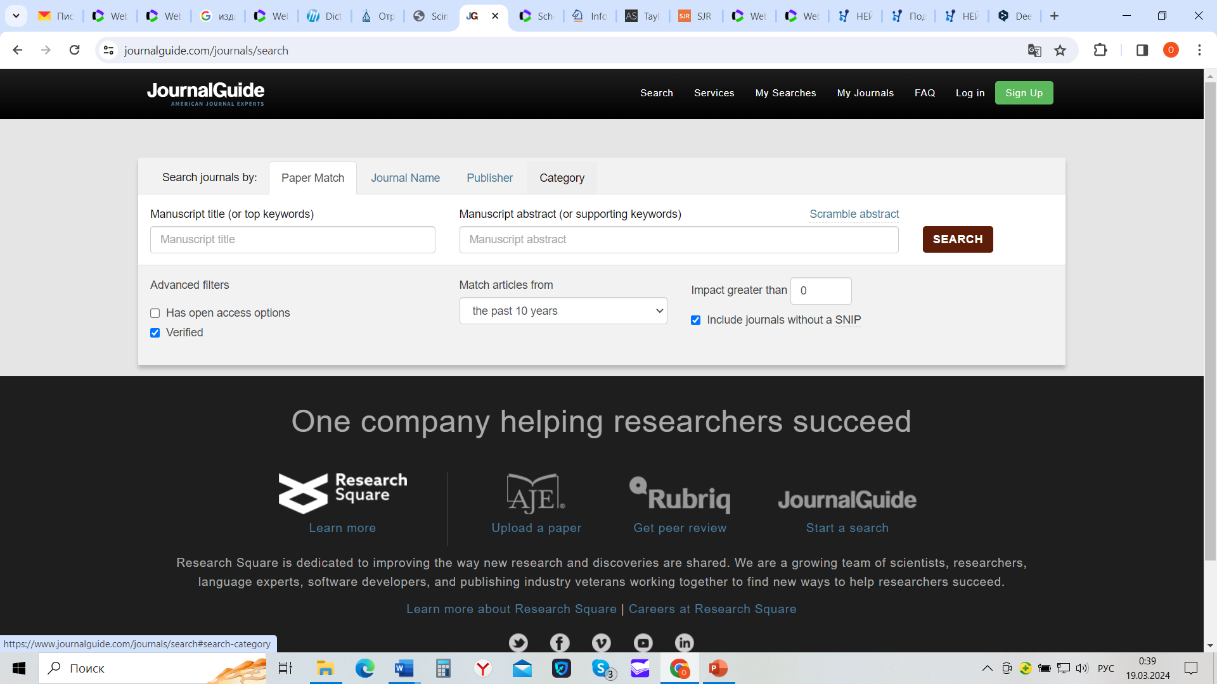
Автоматизированные средства поиска журнала для публикации научной статьи: https://www.journalguide.com/

Slide 12
Автоматизированные средства поиска журнала для публикации научной статьи: https://www.springer.com/gp/authors-editors/journal-author?countryChanged=true
«Если ваша рукопись почти готова к отправке, но вы не знаете, какой журнал лучше всего подойдет для вашей работы, выберите журнал из списка и перейдите на его главную страницу, чтобы найти подробное описание, инструкции для авторов и контактные данные», - говорится на странице издательства Springer.

Slide 13
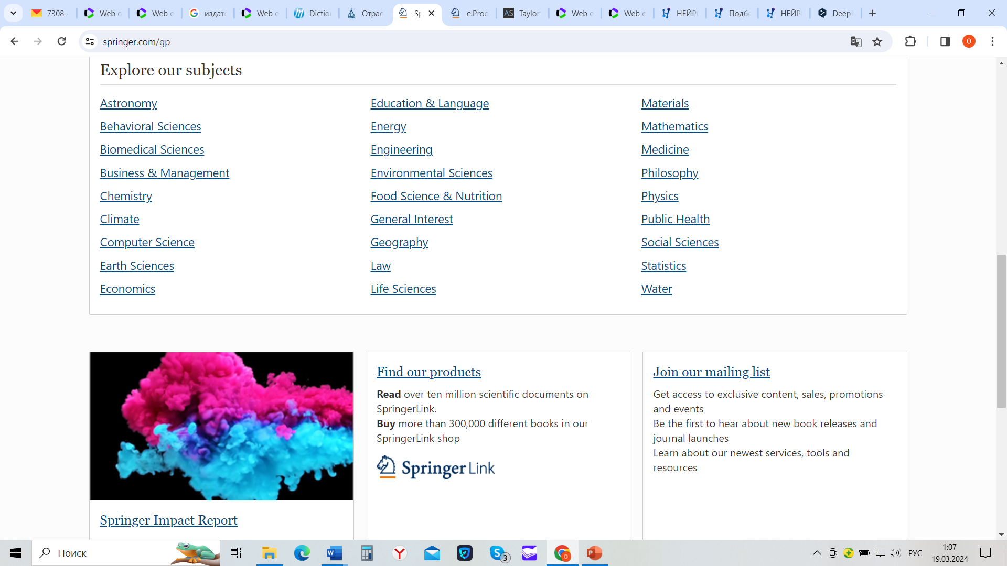
Автоматизированные средства поиска журнала для публикации научной статьи: https://www.springer.com/gp/authors-editors/journal-author?countryChanged=true

Slide 14
Автоматизированные средства поиска журнала для публикации научной статьи: https://authorservices.taylorandfrancis.com/publishing-your-research/choosing-a-journal/journal-suggester/
Taylor & Francis Group — международное научное книжно-журнальное издательство со штаб-квартирой в Великобритании (Милтон-Парк, Абингдон).
Было основано в 1852 году Уильямом Фрэнсисом и Ричардом Тейлором (который основал своё издательство ещё в 1798 году).
Представляет собой одно из подразделений британской издательской, информационной и выставочной группы Informa.
Специализируется на публикации научной литературы и научных журналов. Taylor & Francis ежегодно публикует более 1800 новых книг и 1000 журналов.
Издательство имеет восемь офисов: в Великобритании, Нью-Йорке, Бока-Ратоне, Филадельфии, Сингапуре и Сиднее.

Slide 15
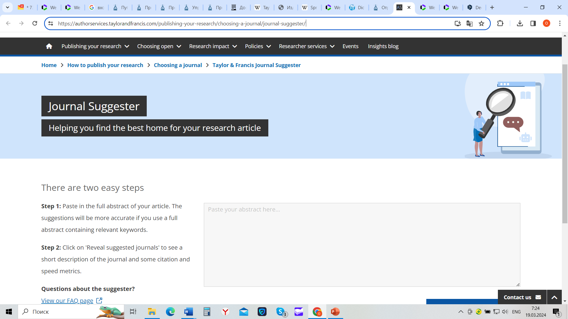
Автоматизированные средства поиска журнала для публикации научной статьи: https://authorservices.taylorandfrancis.com/publishing-your-research/choosing-a-journal/journal-suggester/

Slide 16
Автоматизированные средства поиска журнала для публикации научной статьи: https://journalfinder.wiley.com/search?type=match
Издательство John Wiley & Sons (Джон Уайли и сыновья), также известное как Wiley (Уайли), — международное издательство, которое специализируется на выпуске академических изданий.
John Wiley & Sons выпускает издания для студентов и преподавателей высших учебных заведений, исследователей, учёных, медиков.
Компания John Wiley & Sons издаёт книги, журналы, энциклопедии в печатном и электронном виде, предоставляет доступ к продуктам и услугам в интернете.
Wiley была организована в 1807 году, когда Чарльз Уайли открыл типографию на Манхэттене. С 1820 году компания расширила деятельность в издательское дело и торговлю книгами.
Поиск научной литературы возможен по ключевым словам БЕСПЛАТНО И БЕЗ РЕГИСТРАЦИИ по адресу: https://onlinelibrary.wiley.com/

Slide 17
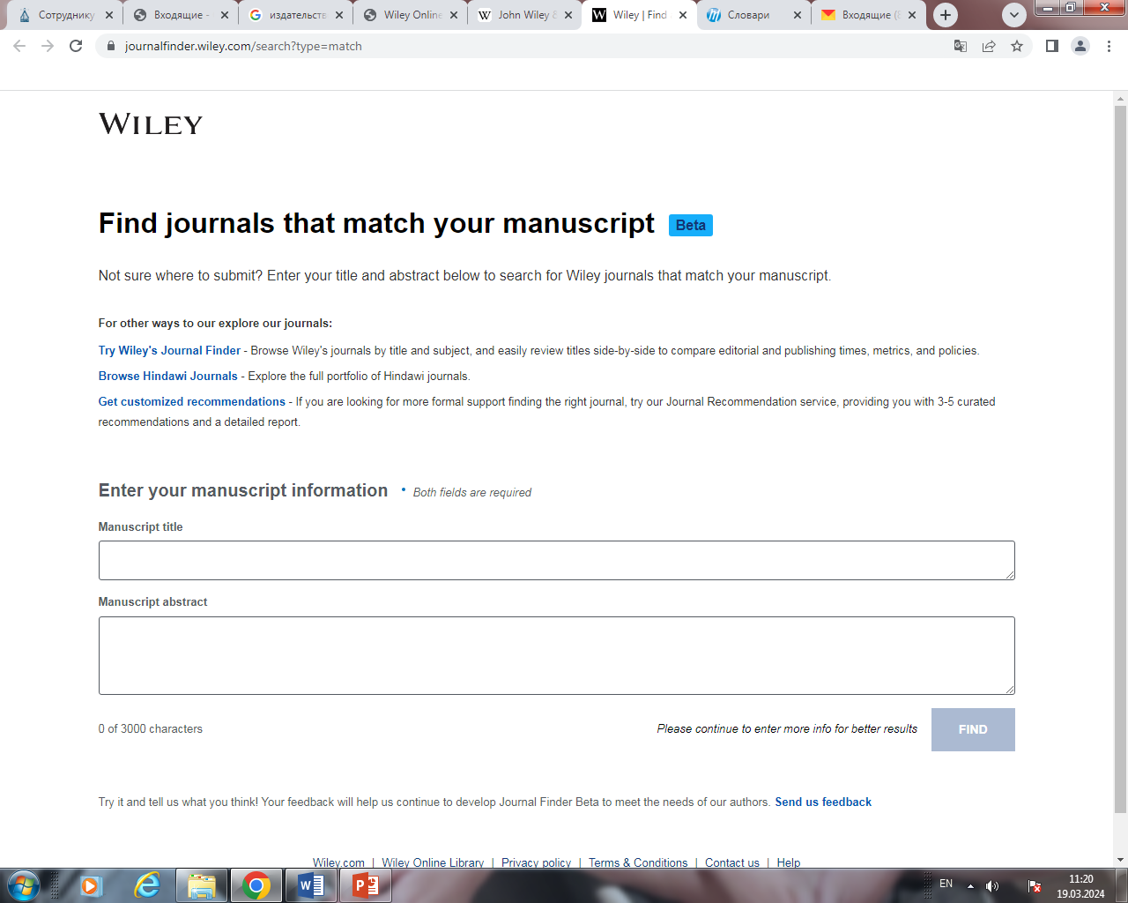
Автоматизированные средства поиска журнала для публикации научной статьи: https://journalfinder.wiley.com/search?type=match

Slide 18
Автоматизированные средства поиска журнала для публикации научной статьи: https://mjl.clarivate.com/home
Master Journal List - это бесценный инструмент, который поможет вам найти нужный журнал среди множества индексов, размещенных на платформе Web of Science.
Охватывая все дисциплины и регионы, Web of Science Core Collection является сердцем платформы Web of Science. В Web of Science Core Collection входят только те журналы, которые демонстрируют высокий уровень редакционной строгости и передового опыта.
Помимо основной коллекции Web of Science, вы можете осуществлять поиск в следующих специализированных коллекциях: Biological Abstracts, BIOSIS Previews, Zoological Record и Current Contents Connect, а также продукты Chemical Information.
Подробнейшая инструкция по использованию этого сервиса с целью подбора журналов для публикации статьи в издании Web of Science находится на странице нашего университета: https://mgsu.ru/science/publikatsionnaya-aktivnost/Web_of_Science_17092021.pdf

Slide 19
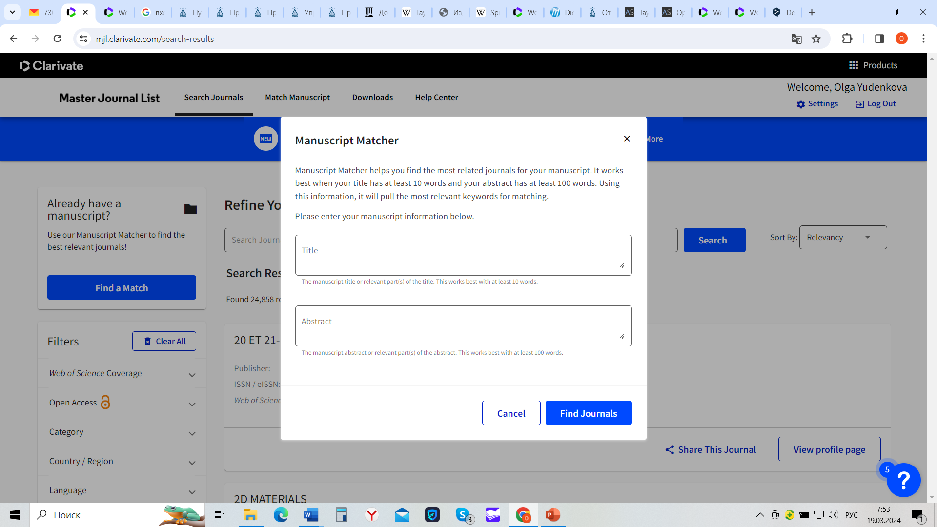
Автоматизированные средства поиска журнала для публикации научной статьи: https://mjl.clarivate.com/home

Slide 20
Средства автоматизированного поиска научных журналов для размещения статей: ВЫВОДЫ
БОЛЬШИНСТВО ПОИСКОВЫХ СИСТЕМ РАБОТАЮТ ПО НАЗВАНИЮ, АННОТАЦИИ И КЛЮЧЕВЫМ СЛОВАМ
МЕНЬШИНСТВО СИСТЕМ НЕ ИСПОЛЬЗУЮТ ДЛЯ ПОИСКА АННОТАЦИЮ (НЭИКОН, SAGEPUB, SPRINGER)
ТОЛЬКО ОДНА ИЗ РАССМОТРЕННЫХ СИСТЕМ НЕ ИМЕЕТ СИСТЕМЫ ПОДБОРА НАУЧНОГО ЖУРНАЛА ДЛЯ ПУБЛИКАЦИИ СТАТЬИ КАК ТАКОВОЙ (SPRINGER), А ВМЕСТО ЭТОГО ПРЕДЛАГАЕТ ВЫБРАТЬ ТЕМАТИКУ СТАТЬИ ИЗ ПРЕДСТАВЛЕННОГО НА СТРАНИЦЕ САЙТА SPRINGER СПИСКА ОБЛАСТЕЙ ЗНАНИЙ
НЕКОТОРЫЕ СИСТЕМЫ (В ЧАСТНОСТИ, ELSEVIER) РАССЧИТЫВАЮТ СТОИМОСТЬ ПУБЛИКАЦИИ СТАТЬИ В ЖУРНАЛЕ
ВСЕ РАССМОТРЕННЫЕ СИСТЕМЫ ПОДБОРА НАУЧНЫХ ЖУРНАЛОВ ДОСТУПНЫ И АКТИВНЫ В РОССИИ БЕЗ VPN

Slide 21
Примерный план действий
по подготовке статьи
ДЛЯ КОНКРЕТНОГО ЖУРНАЛА

Slide 22
ПЛАН ДЕЙСТВИЙ
Проанализировать тематику журнала, в который автор планирует направить статью;
Проанализировать конкретные темы, представляющие особый интерес для выбранного журнала (на какую тему больше всего опубликовано статей);
Просмотрев опубликованные в журнале статьи, следует изучить терминологию, которая используется в конкретном журнале (кроме того, некоторые журналы публикуют глоссарии);
Внимательно ознакомиться с разделом «Для авторов». В частности, издательство MDPI имеет раздел Guidelines for Authors (https://www.mdpi.com/authors/english-editing), а также оказывает платные услуги по редактированию англоязычных текстов статей (https://www.mdpi.com/authors/english).

Slide 23
Как озаглавить статью,
чтобы рецензент не потребовал
изменить ее название,
а читатель приступил к чтению?

Slide 24
НАЗВАНИЕ СТАТЬИ
Согласно проведенному исследованию (Korkut, 1983), после прочтения НАЗВАНИЯ СТАТЬИ к чтению АННОТАЦИИ приступает ОДИН из ПЯТИСОТ человек.
Как добиться того, чтобы потенциальный читатель приступил к чтению вашей статьи?

Slide 25
НАЗВАНИЕ СТАТЬИ
ВЫЗЫВАЕТ ИНТЕРЕС (информативное, а не нейтральное название)
ОТЛИЧАЕТСЯ КРАТКОСТЬЮ
ТОЧНО ОТРАЖАЕТ ОСНОВНУЮ МЫСЛЬ СТАТЬИ
КОЛИЧЕСТВО СЛОВ В НАЗВАНИИ СТАТЬИ НЕ ПРЕВЫШАЕТ 10 – 12
В НАЗВАНИИ НЕТ ОБЩИХ ФРАЗ ТИПА “NOTES ON…” (ЗАМЕТКИ О…) ИЛИ “A STUDY OF…” («ИЗУЧЕНИЕ…”)
ЕСЛИ В НАЗВАНИИ НЕТ ЧЕТКОСТИ, СТАТЬЯ НЕ БУДЕТ НАДЛЕЖАЩИМ ОБРАЗОМ ПРОИНДЕКСИРОВАНА И ЕЕ НЕВОЗМОЖНО БУДЕТ НАЙТИ
В НАЗВАНИИ СТАТЬИ СЛЕДУЕТ ИЗБЕГАТЬ МАЛОИЗВЕСТНЫХ АББРЕВИАТУР И СОКРАЩЕНИЙ

Slide 26
НАЗВАНИЕ СТАТЬИ
Статью, в названии которой есть двоеточие, на 32% чаще открывают, читают и цитируют.
Пример названия статьи:
Planning the title: Practices and preferences for titles with colons in academic articles
ОСНОВНАЯ МЫСЛЬ СТАТЬИ (ключевое слово)
ЕСЛИ СТАТЬЯ НАЧИНАЕТСЯ С КЛЮЧЕВОГО СЛОВА, СРАЗУ ПОНЯТНО, О ЧЕМ В НЕЙ ИДЕТ РЕЧЬ
ПОЯСНЕНИЕ ОСНОВНОЙ МЫСЛИ СТАТЬИ

Slide 27
НАЗВАНИЕ СТАТЬИ
Используйте в названии статьи ГЛАГОЛЫ вместо ИМЕН СУЩЕСТВИТЕЛЬНЫХ:
ПРИМЕР НАЗВАНИЯ: «ПРОЕКТИРОВАНИЕ И СТРОИТЕЛЬСТВО…..» (DESIGN AND CONDSTRUCTION OF…)
ПРИМЕР НАЗВАНИЯ: «КАК СПРОЕКТИРОВАТЬ И ПОСТРОИТЬ…» (HOW TO DESIGN AND CONSTRUCT…) - по мнению англоязычных редакторов, это название более динамичное, оно вызывает интерес у читателя.

Slide 28
Как не следует озаглавливать статью?
Не стоит начинать название статьи с выражений «К вопросу о…» или «Особенности…», поскольку эти выражения не используются в названиях англоязычных статей
Пример: «К вопросу о принципах медиации»
Н.А. Соколова
https://cyberleninka.ru/article/n/k-voprosu-o-printsipah-mediatsii

Slide 29
Как не следует озаглавливать статью?
В настоящее время научные работники просматривают списки статей на экране, но часто не имеют доступа к тексту статьи, получив возможность прочесть ТОЛЬКО АННОТАЦИЮ,
ПОЭТОМУ НЕ СТОИТ ФОРМУЛИРОВАТЬ НАЗВАНИЕ СТАТЬИ В ВИДЕ ВОПРОСА

Slide 30
На что следует обратить внимание
при написании разделов статьи
по стандарту IMRAD (Introduction,
Methods, Results and Discussion)?

Slide 31
Введение - Introduction
Цель введения – добиться того, чтобы вашу статью продолжил читать как специалист, так и неспециалист (этой цели подчинено и название статьи, и аннотация);
Содержание Введения:
Конкретная ПРОБЛЕМАТИКА вашей статьи.
Что уже известно на данную тему. Здесь следует указать результаты работы других авторов, которые будут вами ОПРОВЕРГАТЬСЯ или РАЗВИВАТЬСЯ.
Существующий ПРОБЕЛ в знаниях на интересующую вас тему и СПОСОБ ЕГО ВОСПОЛНЕНИЯ с помощью вашего исследования, излагаемого в статье, то есть НОВИЗНА (отличие от других работ) и ЗНАЧЕНИЕ вашей работы.

Slide 32
Методы - Methods
В данном разделе следует указать, что именно было сделано, с помощью каких методик и инструментов, а также с какой целью;
Здесь можно указать ХРОНОЛОГИЧЕСКУЮ ПОСЛЕДОВАТЕЛЬНОСТЬ выполнения исследования.
Можно нарисовать временную шкалу выполнения исследования.
Методы следует упоминать в том порядке, в котором они использовались в процессе осуществления исследования.
Если вы использовали собственную оригинальную методику, следует ее описать.

Slide 33
Результаты - Results
Что было достигнуто в результате проведения исследования?
Какое НОВОЕ ЗНАНИЕ привносит проведенное исследование?
В этом разделе должны быть ТАБЛИЦЫ и ЦИФРЫ.
Если результаты представлены в виде таблицы, не следует дублировать их в виде текста.
Следует сделать акцент на важных результатах и представить их в порядке «от более важных к менее важным».

Slide 34
Дискуссия и выводы – Discussion and Conclusions
Что означает полученный результат?
ПОЧЕМУ и ДЛЯ ЧЕГО он важен?
Каким образом результаты настоящего исследования соотносятся с ранее реализованными проектами на данную тему?
В этом разделе следует указать как ЗНАЧИМОСТЬ, так и ОГРАНИЧЕННОСТЬ полученных результатов, а также сравнить их с результатами других исследований.
Если автор не может объяснить противоречия между выводами разных исследований, то следует предложить провести еще одно исследование по другой методике.

Slide 35
Какие сервисы БЕСПЛАТНО помогут автору написать и отредактировать текст научной статьи, подготовить рисунки и иные изображения?

Slide 36
Автоматизированные редакторы научного текста:
https://languagetool.org/ru
Система делает важные и верные замечания
Если текст написан на английском языке, то и замечания будут по-английски
Система не исправляет ошибку, а лишь указывает ее характер: «грамматическая ошибка», «добавьте артикль», «удалите дефис»
В системе есть толковый сервис перефразирования, который предлагает три отличных по стилю варианта: так называемый простой, официальный и альтернативный варианты
В процессе тестирования система проверила аннотацию бесплатно и без регистрации

Slide 37
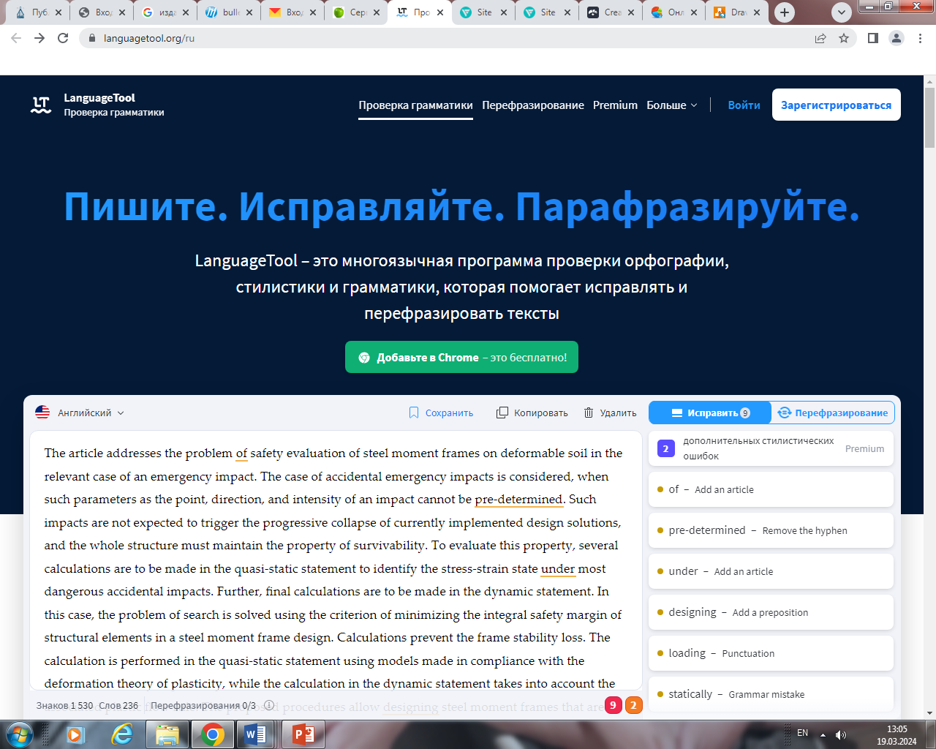
Автоматизированные редакторы научного текста:
https://languagetool.org/ru

Slide 38
Автоматизированные сервисы для создания диаграмм: https://startpack.ru/application/chart-tool
Бесплатный сервис для создания и публикации онлайн-диаграмм.
Система обладает поддержкой множества типов диаграмм, включая столбчатые, круговые, линейные, пузырьковые и радиальные диаграммы.
Вход в систему только через LinkedIn, Facebook, ВКонтакте и Телеграм

Slide 39
Автоматизированные сервисы для создания диаграмм: https://startpack.ru/application/draw-io
Draw.io — инструмент для создания диаграмм, блок-схем и другого.
Сервис распространяется на бесплатной основе с открытым исходным кодом.
При входе на сервис пользователь сразу попадает в рабочий интерфейс.
Процесс создания проекта выглядит следующим образом: пользователь перетаскивает из левой панели фигуры или элементы на рабочую поверхность, затем изменяет их — изменяет цвет, размер, шрифт текста, свойства фигуры (прозрачность, форма и т. д.).
Draw.io позволяет отслеживать и восстанавливать изменения готовых проектов, импортировать и экспортировать в PDF, PNG, XML, VSDX, HTML, а также автоматически публиковать и делиться работами.

Slide 40
СПИСОК РАБОТ,
КОТОРЫЕ ИСПОЛЬЗОВАЛИСЬ
ПРИ ПОДГОТОВКЕ
К НАСТОЯЩЕМУ МЕРОПРИЯТИЮ

Slide 41
ЛИТЕРАТУРА
J.R. Matthews, R.W. Matthews. Successful scientific writing. Cambridge University Press, 2015.
B. Luey. Handbook for academic authors. Cambridge University Press. Reprinted 2012.
S. Suchkova, G. Dudnikova, O. Adayeva. Learn to write with us: A process-based writing textbook. Teacher’s Book. ОФОРТ. Samara, 2015.
R. Day, B. Gastel. How to write and publish a scientific paper. Cambridge University Press. 2018.
B. Gustavii. How to write and illustrate scientific papers. Cambridge University Press. 2008.
V.A. Dugartsyrenova. Writing for publication in English: essential vocabulary builder. URSS, Москва, 2020.
Н.Г. Попова, Н.Н. Коптяева. Академическое письмо: статьи IMRAD. Институт философии и права УРО РАН, 2014.
E. Bazanova, S. Suchkova . How to write a research article: Textbook for early-career researchers. Moscow, Nauka, 2020.

Slide 42
И В ЗАКЛЮЧЕНИИ…
Самый лучший способ изложения – это простой и доступный язык.
«Хорошая проза – как чисто вымытое оконное стекло. Она не создает препятствий между читателем и автором».
Дж. Оруэлл

Slide 43
СПАСИБО ЗА ВНИМАНИЕ!
НИУ МГСУ 2024

